Slide 1
LẬP TRÌNH HỆ NHÚNG
GV: Nguyễn Huỳnh Huy
Bộ môn MMT & TT Khoa CNTT
Email: huynh@ntu.edu.vn

Slide 2
Tài liệu tham khảo
Tài liệu tham khảo chính:
Tài liệu 1

Slide 3
Chương 1
Giới thiệu
Lập trình hệ nhúng
3

Slide 4
Nội dung chương 1
Hệ thống nhúng là gì?
Đặc điểm của các hệ thống nhúng
Hệ thống nhúng hoạt động như thế nào?
Phân loại hệ thống nhúng
Ứng dụng hệ thống nhúng
Lập trình nhúng là gì?
CuuDuongThanCong.comLập trình nhúng ARM-Linuxhttps://fb.com/tailieudientucntt
4

Slide 5
Hệ thống nhúng là gì?
Hệ thống nhúng (Embedded system) là một thuật ngữ để chỉ một hệ thống có khả năng tự trị được nhúng vào trong một môi trường hay một hệ thống mẹ,
Được tích hợp cả phần cứng và phần phềm để thực hiện một hoặc một nhóm chức năng chuyên biệt cụ thể.
5

Slide 6
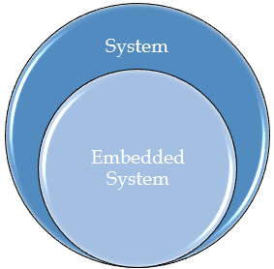
Hệ thống nhúng là gì?
Là hệ thống có: - phần cứng - phần mềm máy tính (OS/None OS) - nhúng “ẩn” trong nó (Sketch)
Là thiết bị có một máy tính có thể lập trình được, nhưng không phải là máy tính đa năng
HTN Phục vụ các bài toán chuyên dụng trong nhiều lĩnh vực công nghiệp, tự động hoá điều khiển, quan trắc và truyền tin.

Slide 7
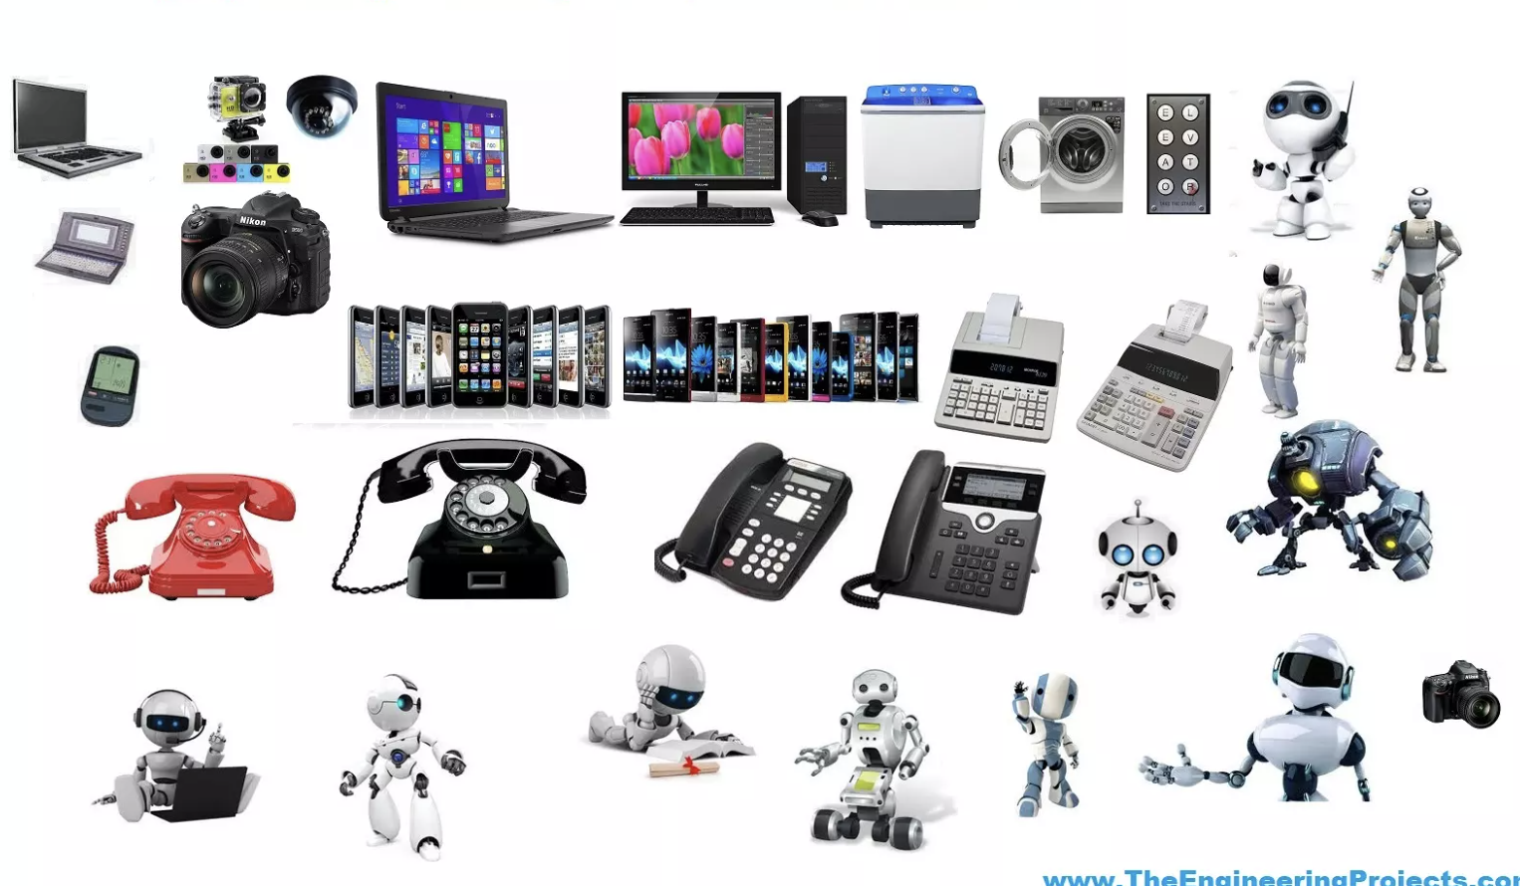
Hệ thống nhúng là gì?
Một số hệ thống nhúng

Slide 8
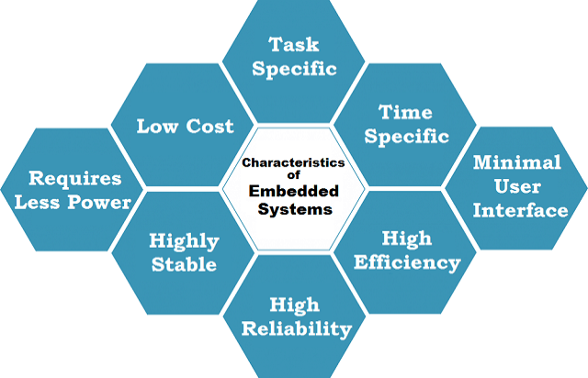
Một số đặc điểm của các hệ thống nhúng
Notes:
Specific Algorithm
For performing specific tasks, the algorithm is also specific.
Separate programs are written to meet the requirements and perform the tasks associated with a system.
User Interface
Embedded systems have a user interface such as a GUI (graphical user interface).
A user can interact with the system using the user interface.
Sometimes, this GUI could be very simple like just push buttons and in some systems it could be really complex like graphical LCDs.
Real Time Operation
Another feature of these systems is that they work in real time.
It means the way of working of such systems.
According to the functionality associated, they can react to events happening in real time and work according to them.
Performance
The overall performance and accuracy of an embedded system also counts.
It is measured considering all the conditions and constraints on the system.
So, if your embedded system is just measuring the atmospheric temperature then it will be quite efficient because its quite an easy task.
Cost
The cost factor is another important feature.
Such systems are built for performing specific functions, and in large quantities.
The design process is costly but once a system is designed, customized and produced in bulk, overall cost becomes minimum.
Size
One of the feature of an embedded system is its size.
The size should be small and it is done by adding more functionality in a single chip so that the need for external parts is reduced.
Power Consumption
The power consumption is also low.
This feature is becoming more and more important in new systems.
Sometimes it happen that your embedded system has to be isolated and need to run for a very long time so in such cases the power consumption is a critical factor and it has to be really low.
Reliability
Embedded systems are reliable if they are operated under normal conditions.

Slide 9
Một số đặc điểm của các hệ thống nhúng
Hoạt động ổn định
Tính năng tự động hoá cao.
Thiết kế chuyên dụng (bài toán cụ thể)
Thuật toán chuyên dụng
Giao diện người dung (có hoặc không)
Một số hệ thống đòi hỏi ràng buộc về tính hoạt động “real time” để đảm bảo độ an toàn và tính ứng dụng.
Hiệu năng/ Giá cả/ Kích thước
Tiêu hao năng lượng
Độ tin cây
Notes:
Specific Algorithm
For performing specific tasks, the algorithm is also specific.
Separate programs are written to meet the requirements and perform the tasks associated with a system.
User Interface
Embedded systems have a user interface such as a GUI (graphical user interface).
A user can interact with the system using the user interface.
Sometimes, this GUI could be very simple like just push buttons and in some systems it could be really complex like graphical LCDs.
Real Time Operation
Another feature of these systems is that they work in real time.
It means the way of working of such systems.
According to the functionality associated, they can react to events happening in real time and work according to them.
Performance
The overall performance and accuracy of an embedded system also counts.
It is measured considering all the conditions and constraints on the system.
So, if your embedded system is just measuring the atmospheric temperature then it will be quite efficient because its quite an easy task.
Cost
The cost factor is another important feature.
Such systems are built for performing specific functions, and in large quantities.
The design process is costly but once a system is designed, customized and produced in bulk, overall cost becomes minimum.
Size
One of the feature of an embedded system is its size.
The size should be small and it is done by adding more functionality in a single chip so that the need for external parts is reduced.
Power Consumption
The power consumption is also low.
This feature is becoming more and more important in new systems.
Sometimes it happen that your embedded system has to be isolated and need to run for a very long time so in such cases the power consumption is a critical factor and it has to be really low.
Reliability
Embedded systems are reliable if they are operated under normal conditions.

Slide 10
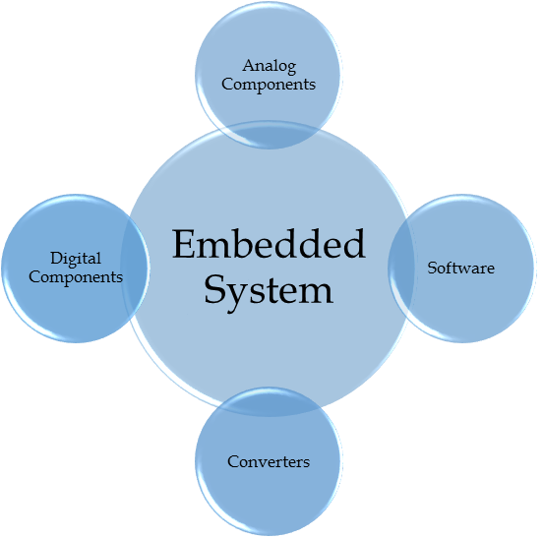
Thành phần của hệ thống nhúng

Slide 11
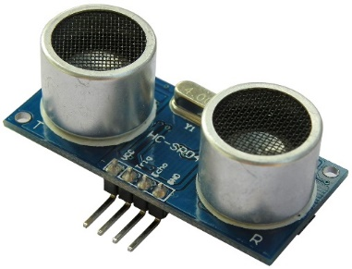
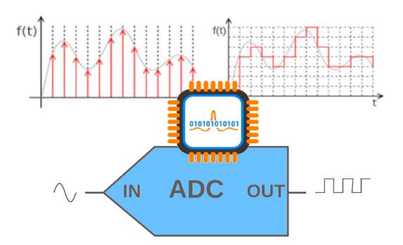
Thành phần của hệ thống nhúng
Analog Components: giúp tương tác với thế giới thực
Các bộ cảm biến (Sensors)
Các thiết bị truyền động (Actuators)
Các bộ điều khiển (Controllers)
Converters: cho phép các thành phần Số và Tương tự làm việc với nhau
Bộ chuyển đổi Tương tự - Số: Analog to Digital Converter (ADC).
Bộ chuyển đổi Số - Tương tự: Digital to Analog Converter (DAC).
Cảm biến khoảng cách (HC_SR04

Slide 12
Thành phần của hệ thống nhúng
Digital Components: nằm trong chip, thực hiện các thao tác xử lý
Bộ xử lý: Processors/Co-processors.
Bộ nhớ: Memory.
Bộ điều khiển: Controllers (CPU)
Buses (dữ liệu, điều khiển, địa chỉ)
Các mạch tích hợp ứng dụng cụ thể: Application Specific Integrated Circuits (ASIC).
Software
Chương trình điều khiển (Sketch)
Phần mềm hệ thống (OS/Driver)

Slide 13
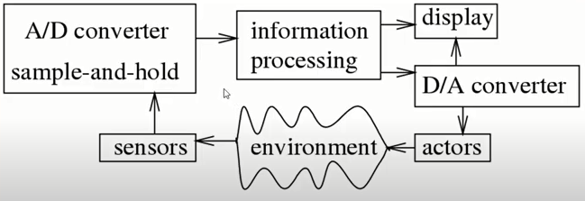
Hệ thống nhúng hoạt động như thế nào?

Slide 14
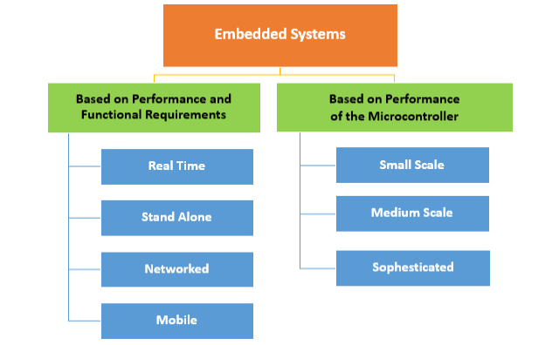
Phân loại các hệ thống nhúng

Slide 15
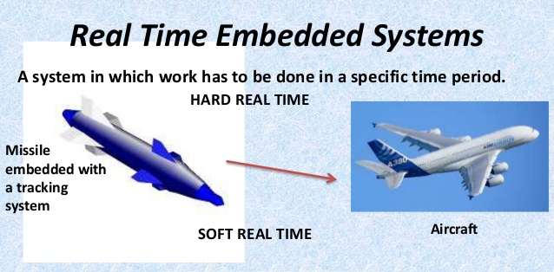
Phân loại các hệ thống nhúng
Real Time
The first type of embedded system according to functional requirement is real time embedded system.
Such systems perform operations and give output at specific times. For completing the task assigned they follow time constraint.

Slide 16
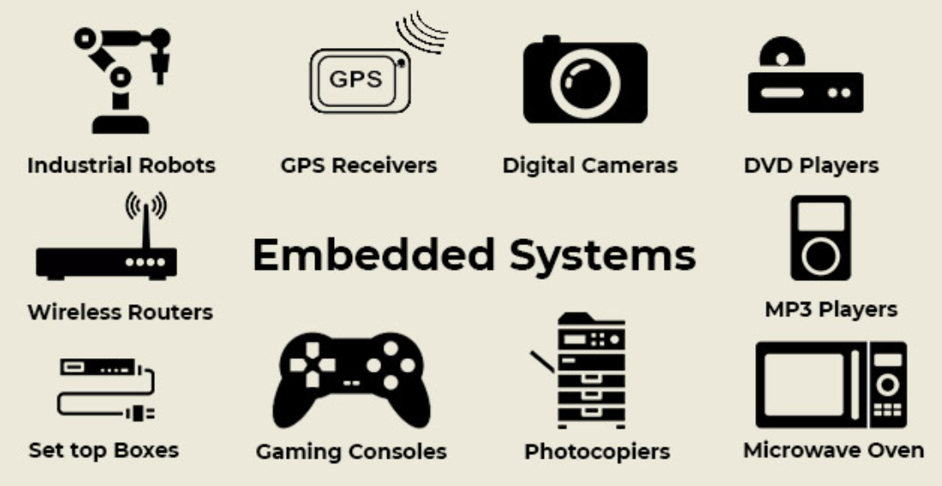
Phân loại các hệ thống nhúng
Stand Alone
Stand alone embedded systems are the most common in use. These are the systems which can work on their own without using an external host.
These devices take input by its own input ports, process data and give output.
One example of stand alone system is a camera,…

Slide 17
Phân loại các hệ thống nhúng
Networked
This is the fastest growing type of embedded systems. These systems are connected with network that could be LAN, WAN or internet.The connection can be wireless or wired.
Such systems use network to access all the resources.
Mobile
This is the class of embedded systems which is used in portable devices.
The examples of devices are mobile phones, cameras, music players etc.

Slide 18
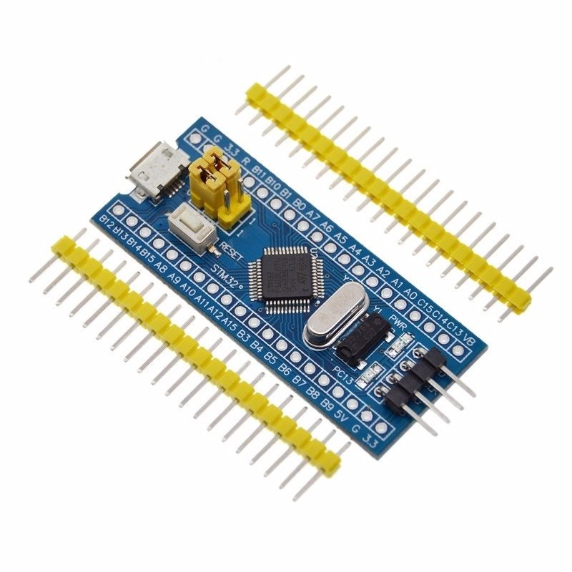
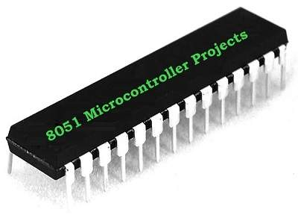
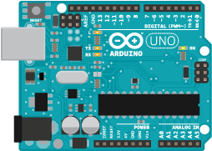
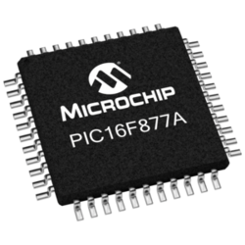
Phân loại các hệ thống nhúng – quy mô
Small Scale Embedded Systems
HTN có vi điều khiển được nhúng là vi điều khiển 8 bit hoặc 16bit, Phần cứng có độ phức tạp nhỏ nhất
Những HTN như vậy thường sử dụng vi điều khiển PIC, MUC 8051 hoặc các board mạch tích hợp MUC (Arduino Kit, STM32-F1x

Slide 19
Phân loại các hệ thống nhúng – quy mô
Medium Scale Embedded Systems
Sử dụng 1 hoặc hiều MCU 16, 32 bit
Nó có thể sử dụng DSP (digital signal processor) hoặc máy tính RISC (reduced instruction set computer).
Phần cứng và phần mềm hệ thống này phức tạp
Sophisticated Embedded Systems
The third class of embedded systems is sophisticated. Such systems have huge hardware and software complexity.
So they need PLA (programmable logic array), scalable or configurable processors.
These systems have speed constraints.

Slide 20
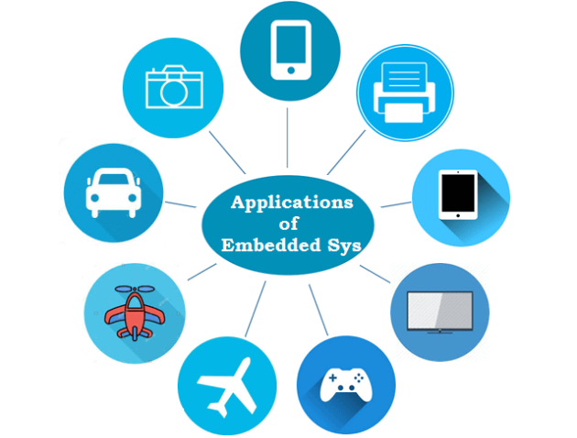
Ứng dụng của HTN
Embedded Systems in Automobiles
Motor Control System
Cruise Control System
Engine or Body Safety
Robotics in Assembly Line
Car Entertainment, Car multimedia
Mobile and E-Com Access
Embedded Systems in Digital Consumer Electronics
DVDs
Set top Boxes
High Definition TVs
Digital Cameras

Slide 21
Ứng dụng của HTN
Embedded systems in Telecommunications
Mobile computing
Networking
Wireless Communications
Embedded Systems in Smart Cards
Banking
Telephone
Security Systems

Slide 22
Ứng dụng của HTN
Embedded Systems in Missiles and Satellites
Defense
Aerospace
Communication
Embedded Systems in Computer Networking & Peripherals
Networking Systems
Image Processing
Printers
Networks Cards
Monitors and Displays

Slide 23
Phân nhánh lĩnh vực hệ thống nhúng
Embedded System
Software
Hardware
Bộ VXL
PIC
AVR
8051
ARM
Bộ nhớ
ROM
RAM
Flash
OS
Real Time
Non RT
Free RTOS
uOS
Bambo OS
Windows
Linux Kernel
Raspian
Ubuntu
Non OS
Lập trình VĐK

Slide 24
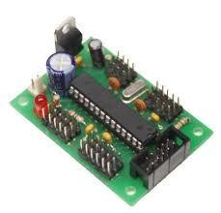
Lập trình nhúng là gì?
Lập trình ứng dụng trên hệ nhúng phụ thuộc vào nền tảng (platform) phần cứng, phần mềm của hệ nhúng đó.
Hệ nhúng không có hệ điều hành:
Thường sử dụng các vi điều khiển hiệu năng tương đối thấp
(8051, ATMega, PIC, ARM7, …)
Lập trình bằng C, ASM
Môi trường, công cụ lập trình tùy theo từng dòng vi điều khiển (CodeVision, AVR Studio, Keil…)
Phù hợp các ứng dụng điều khiển vào ra cơ bản, các giao tiếp ngoại vi cơ bản.
24

Slide 25
Lập trình nhúng là gì?
Hệ nhúng có hệ điều hành:
Dựa trên các vi điều khiển, vi xử lý (CPU) có hiệu năng cao (Ví dụ: AVR 32, ARM 9, ARM 11, …)
Nhiều nền tảng hệ điều h{nh nhúng : uCLinux,
Embedded Linux, Windows CE, …
Môi trường, công cụ lập trình tùy thuộc nền tảng hệ điều hành: C/C++, QT SDK (Nokia), .Net Compact
FrameWork (Microsoft), …
Ứng dụng nhiều bài toán phức tạp: GPS Tracking/Navigator, Xử lý ảnh, ứng dụng Client/Server, …
25

Slide 26
Lập trình nhúng là gì?
Các thiết bị di động thông minh:
Xu hướng công nghệ hiện nay
Nhiều nền tảng: iOS, Android, Windows Phone, Symbian OS/Memo,
Môi trường, công cụ:
iOS: Xcode + iOS SDK (ngôn ngữ Object-C)
Android: C, Java + Android SDK, Eclipse/Netbean
Windows Phone: SDK + Visual Studio (C#)
Các ứng dụng phong phú: Google Play Store, Apple Store, Windows Market Place, …
26

Slide 27
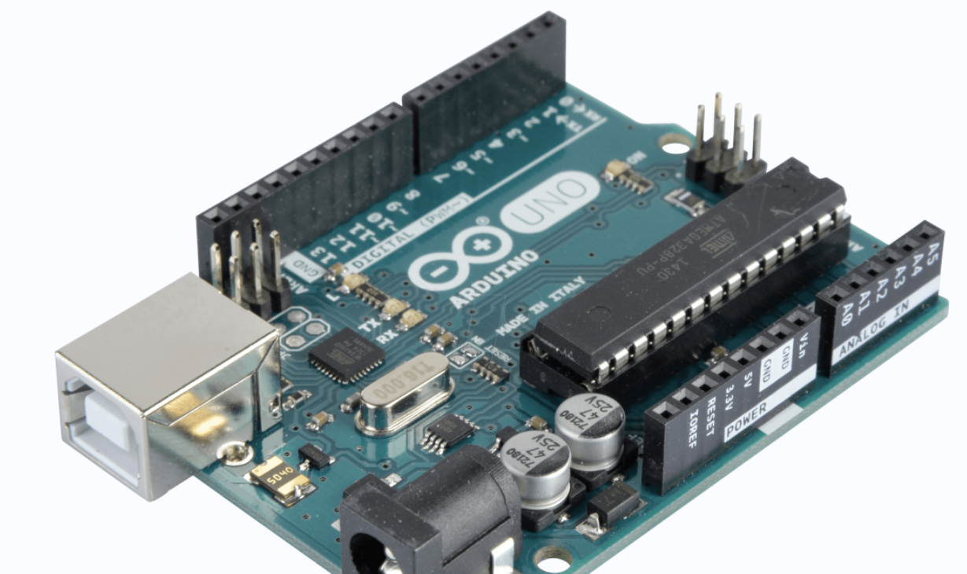
Định hướng môn học
Môn học này hướng tới:
Lập trình hệ nhúng trên KIT Arduino
Lập trình C/C++
Lý do:
Dễ tiếp cận sử dụng
Đa nên tảng (Linux, Windows, MAC OS…)
Cộng đồng hỗ trợ lớn, tài liệu dễ tìm
Mã nguồn mở
27

Slide 28
Đinh hướng môn học
Bộ công cụ Arduino
IDE (Arduino IDE)
Mô phỏng
28

Slide 29
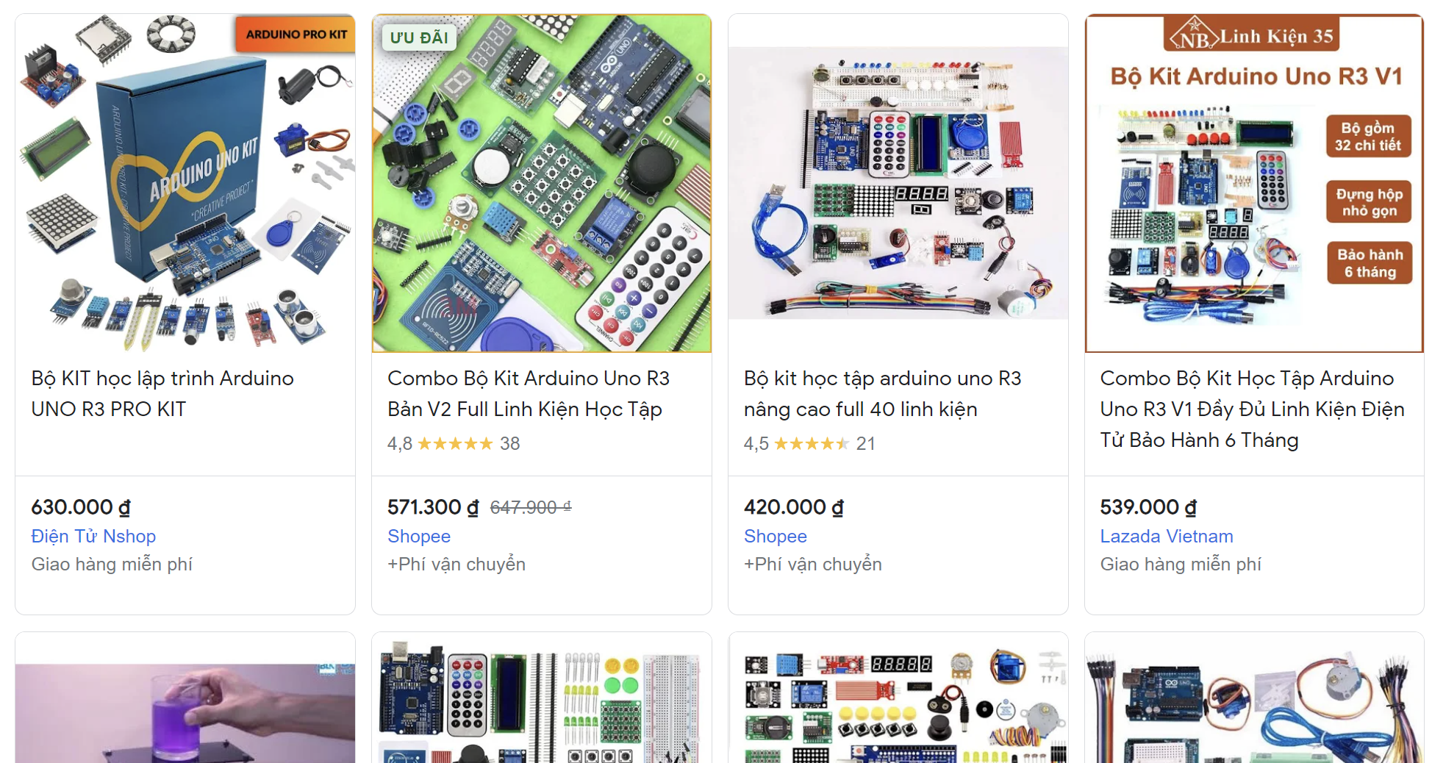
Đinh hướng môn học
Bộ công cụ Arduino
29

Slide 30
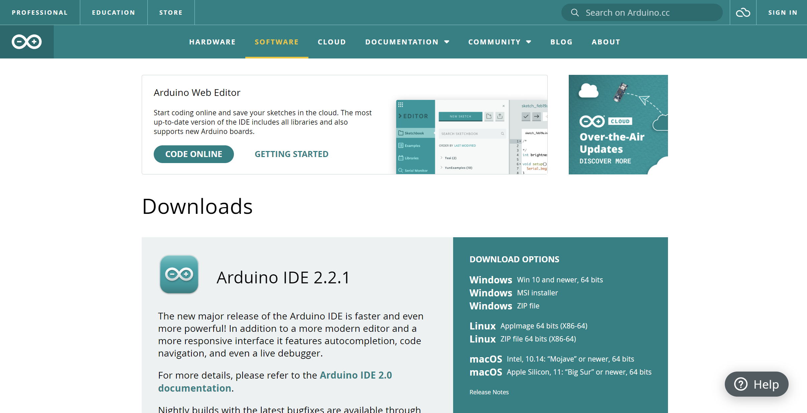
Đinh hướng môn học
IDE (Arduino IDE)
https://www.arduino.cc/en/software
30

Slide 31
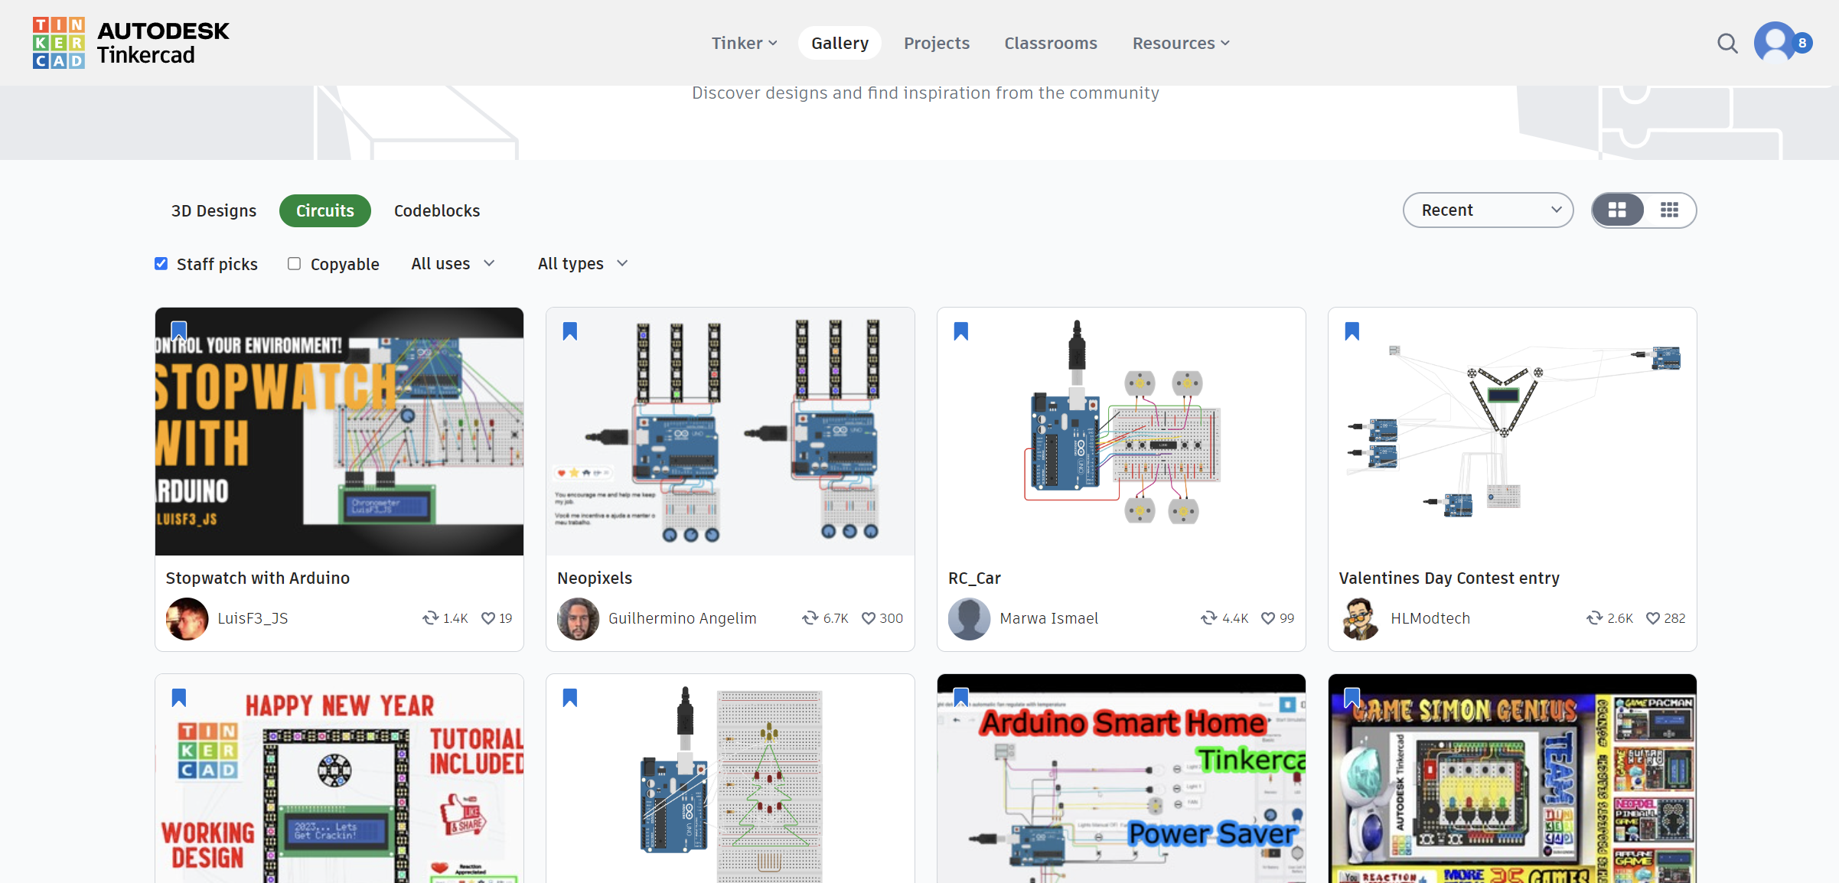
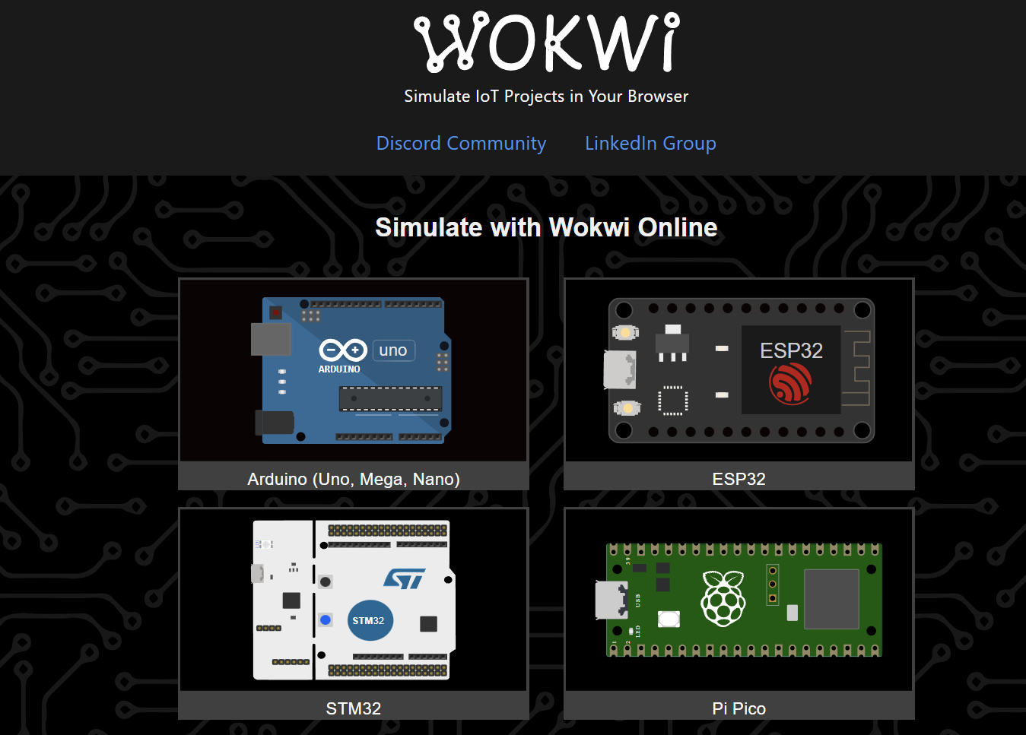
Đinh hướng môn học
Mô phỏng: TinkerCad; Wokwi
31

Slide 32
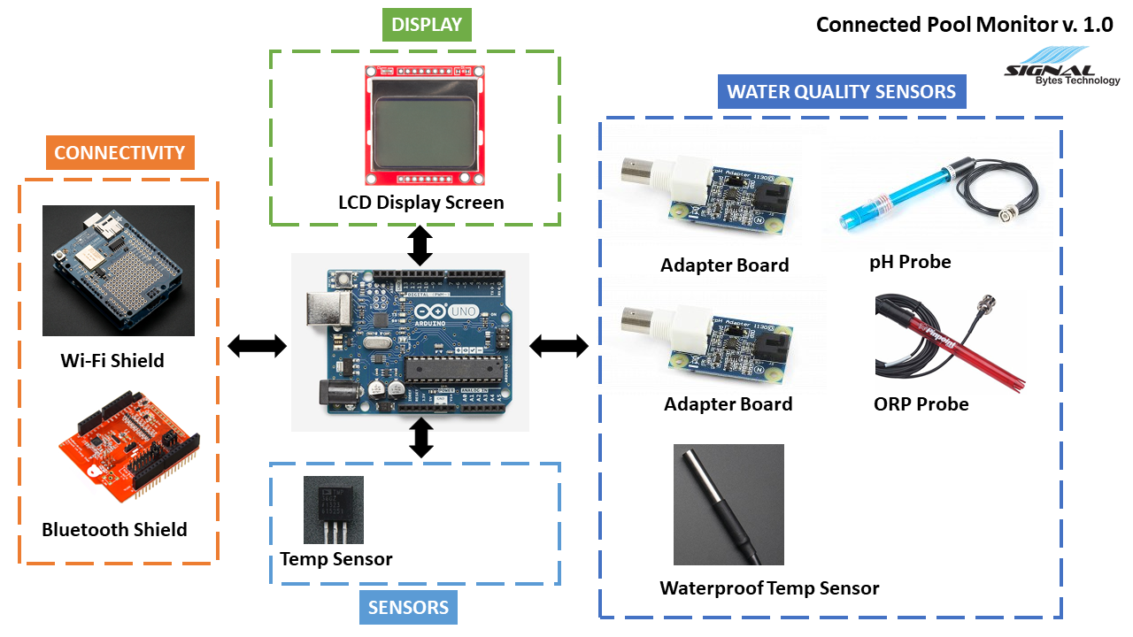
Đinh hướng môn học
Example

Slide 33
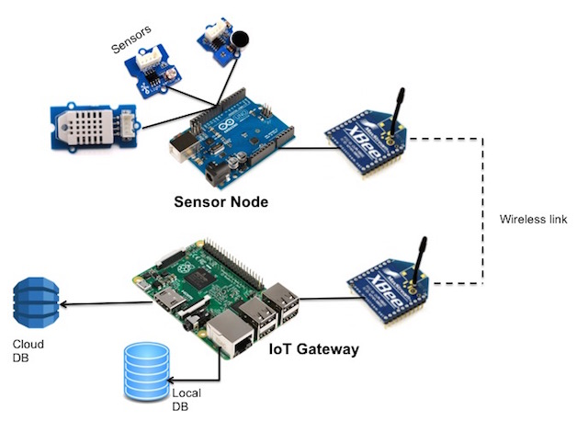
Đinh hướng môn học

Slide 34
Câu hỏi bài tập:
1. Tạo tài khoảng trên Tinkercad
2. Tải IDE Arduino
3. Tìm hiểu về một số ứng dụng HTN trong thực tế, HTN đó thuộc loại nào (real time, stand alone..) và nêu đặc điểm của HTN đó?

Slide 35
Q & A

